Slide 1
Проекты духовно-нравственной направленности в рамках предмета «Обществознание»
Ставер Людмила Станиславовна,
учитель истории и обществознания,
МБОУ «Средняя школа №1»
города Смоленска
Смоленск
2018

Slide 2
Направления основного общего образования
становление и формирование личности обучающегося
формирование нравственных убеждений
высокой культуры межличностного и межэтнического общения
эстетического вкуса и здорового образа жизни
овладение основами наук,
государственным языком Российской Федерации, навыками умственного и физического труда
развитие склонностей, интересов, способности к социальному самоопределению и т.д.
* Ст. 63 Федерального закона от 29.12.2012 N 273-ФЗ

Slide 3
Основная образовательная программа включает
учебные предметы курсы дисциплины (модули)
получение обучающимися знаний об основах духовно-нравственной культуры народов Российской Федерации, о нравственных принципах, об исторических и культурных традициях мировой религии (мировых религий)
* Ст. 87 Федерального закона от 29.12.2012 N 273-ФЗ

Slide 4
Портрет выпускника
основной школы
осознающий и принимающий
ценности человеческой жизни
соизмеряющий свои поступки с нравственными ценностями
осознающий свои обязанности перед семьей, обществом, Отечеством
осознающий и принимающий
ценности семьи и
гражданского общества
уважающий других людей,
умеющий вести конструктив-
ный диалог, достигать взаимо-
понимания, сотрудничать для
достижения общих результатов
осознающий и принимающий
ценности российского народа,
человечества

Slide 5
Рабочая программа по обществознанию
6 класс
Предметные результаты | Личностные результаты
формирование мировоззренческой, ценностно-смысловой сферы обучающихся, личностных основ российской гражданской идентичности, социальной ответственности, правового самосознания, поликультурности, толерантности, приверженности ценностям, закреплённым в Конституции Российской Федерации | формирование осознанного, уважительного и доброжелательного отношения к другому человеку, его мнению, мировоззрению, культуре, языку, вере, гражданской позиции, а также к истории, культуре, религии, традициям, языкам, ценностям народов России и мира; готовности и способности вести диалог с другими людьми и достигать в нём взаимопонимания
*Программа по обществознанию О.Б. Соболевой и О.В. Медведевой для 5-9 классов

Slide 6
Темы в курсе «Обществознание»
«Как общаются люди»
«Отношения между людьми»
«Симпатия, антипатия. Дружба любовь»
«Мораль в жизни человека»
«Золотое правило морали»
Добро и зло
Человек в мире культуры
Толерантность
Материальная и духовная культура
Тема семьи

Slide 7
Спектакль «Из жизни четырех подружек»
Учебные предметы: Основы духовно-нравственной культуры народов России (ОДНКНР), обществознание, технология, информатика.
Возраст учащихся, на которых рассчитан проект: 5 – 6 класс (11-13 лет)
Перечень учебных тем, к которым проект имеет отношение: в рамках предмета ОДНКНР - «Разные ценности. Нематериальные ценности», «Жизнь по законам чести», «Правила дружбы», «Доброе слово и дело»;
в рамках предмета обществознание – «Как общаются люди», «Отношения между людьми», «Симпатия, антипатия. Дружба, любовь», «Мораль в жизни человека».
Цель проекта для учителя: привлечение внимания учащихся к проблеме поведения людей, их отношения к друг к другу и окружающему миру в современном обществе; создание условий для воспитания духовно-нравственной личности на примере спектакля

Slide 8
Спектакль «Из жизни четырех подружек»
Основные вопросы, которые решались в ходе выполнения проекта:
Основополагающий вопрос: Что значит быть «Человеком»?
Проблемные вопросы:
Какие духвно-нравственные ценности должны лежать в основе человеческих взаимоотношений?
Что такое мораль и зачем она нужна?
Для чего необходимо помогать и поддерживать друг друга?
Каких правил нужно придерживаться, если хочешь дружить?

Slide 9
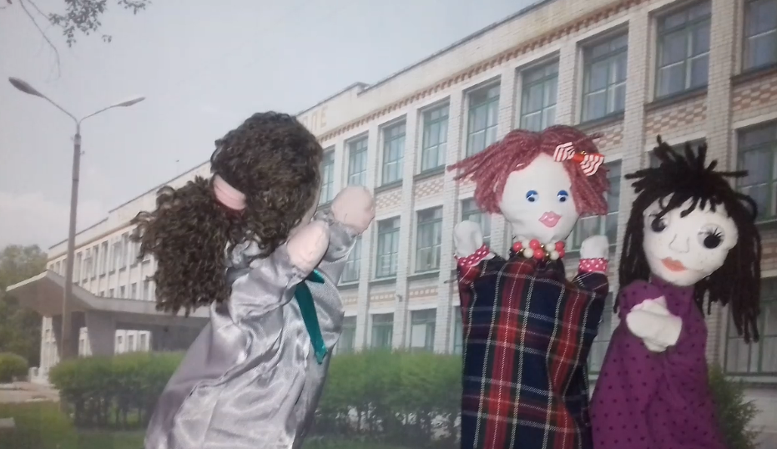
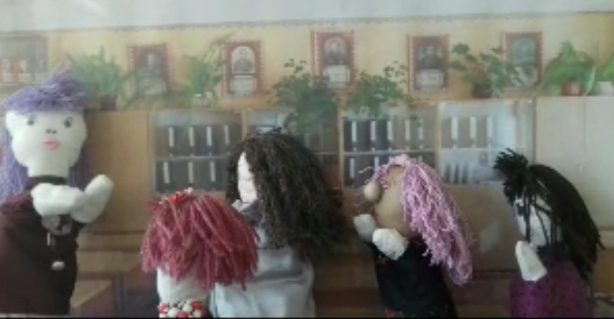
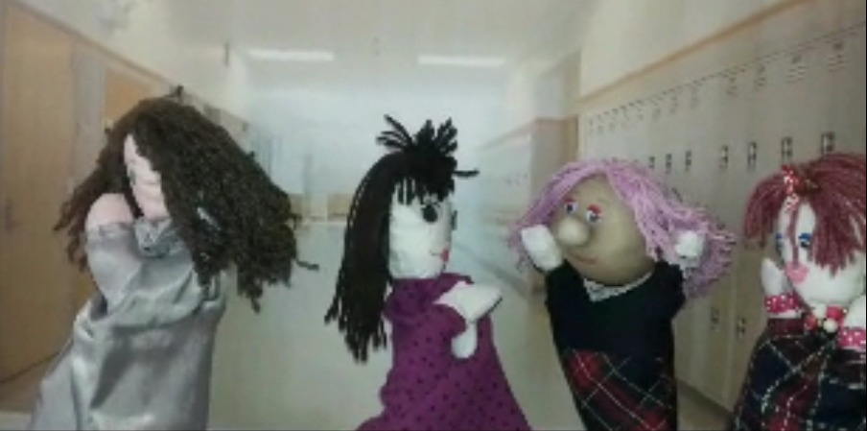
Результат проектного метода - спектакль

Slide 10
Вывод
как важно уметь прощать
самому просить прощение
уважительно относиться к другому человеку
определили основные критерии дружеских отношений
определили: что значит дружить?
Мотивационный компонент
«Не делай и не желай другому того, чего себе не желаешь. Больно тебе, когда смеются над тобою,
так не насмехайся над другими»
Филарет, архиепископ Черниговский

